Slide 1
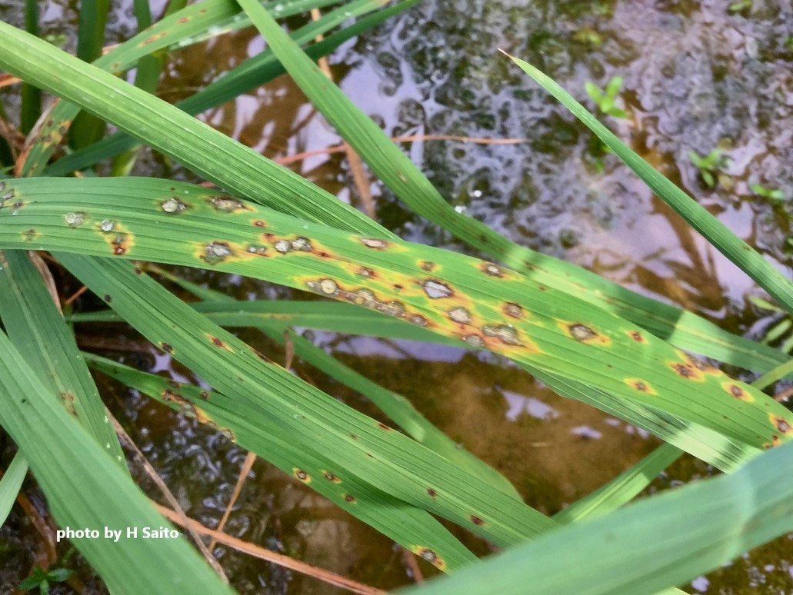
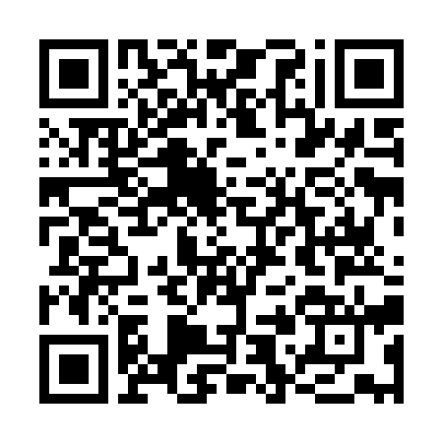
上余白10mm確保
日本語フォントは「 BIZ UDPゴシック」を使用
対象とする食料サプライチェーンの段階に合わせて、(a)～(d)の１つをセットで使用
アジアモンスーン地域農林水産技術カタログ
タイトル領域4cm
(a)
調達
・・・
イネいもち病防除のための国際判別システムの活用
タイトルのフォントは20p
和文タイトルは下揃えで２行に収める
(b)
生産
・・・
(c)
加工・流通
・・・
生産
応用
品目:水稲、陸稲
化学農薬低減
左右余白は15mm確保
（冊子版綴じ代）
概要
(d)
消費
・・・
国際判別システムは、いもち病（図1）の標準判別菌系と、既知の抵抗性遺伝子を持つ標準イネ品種の組合せからなり、判定されたいもち病に有効な抵抗性遺伝子型を識別できる。イネいもち病の菌系の各地域での分布・まん延状況の把握や、イネの抵抗性品種の育成に活用できる。
本文のフォントは11p
行間は1.2倍で固定
字間は0.6pt拡大で固定(文字サイズの5%)
両端揃え
背景・効果・留意点
左右余白は15mm確保
（冊子版綴じ代）
いもち病はイネの重要な病害であり、発生すると生産量が60～30％低下する。適切な抵抗性イネ品種を作付けすることにより農薬の使用量の大幅な低減につながる。 抵抗性品種の開発には、分離したいもち病菌のレースやそのレースに対して有効な抵抗性遺伝子を明らかにする必要があるが、そのための判別システムとしては開発途上地域で利用可能なものがなかった。 国際農研は、フィリピンにある国際稲研究所と共同で23種類の抵抗性遺伝子をひとつづつ保有する標準判別イネ品種を育成するとともに、その抵抗性遺伝子を判別するための標準となるいもち病菌の菌系を選定し、国際的な基準となる判別システムとした。
このシステムに基づき、過去にサンプリングされたいもち病菌の感染スコアを合わせて解析することによって、新たな病原性を有するいもち病菌の発生を把握することができる（図2）。 インドネシア、ベトナム、ラオス、バングラデシュの共同研究機関においても標準判別品種を用いて判別菌系の選定が進められ、各国で分布・まん延している菌系の把握や抵抗性品種の育成への利用が開始されている。
日本語版では、段落の始めは１文字下げる。
本文のフォントは11p
行間は1.2倍で固定
字間は0.6pt拡大で固定(文字サイズの5%)
両端揃え
グループ A
グループ B
サブグループ A’
isolate-12*
isolate-13*
isolate-12*
isolate-16*
isolate-15*
isolate-11*
isolate-6*
isolate-7*
isolate-14*
isolate-10*
isolate-17*
isolate-1
isolate-3
isolate-9*
isolate-8*
isolate-5
詳細情報
URLとQRコードを併記。
QRコードは次で生成可。
https://m.qrqrq.com/
位置は図表に合わせて左右どちらに寄せても良い。
図1 イネの葉に形成されたイネいもち病病斑
isolate-2
isolate-4
技術の詳細
図2 判別品種に対する感染スコアに基づくクラスター解析。過去にサンプリングされたいもち病菌分離株（ isolate）と類似した病原性を持つisolate（サブグループA`）に加えて、過去のいもち病菌とは全く異なる病原性を持つ新しいisolateが出現していることがわかる。「isolate-」の後の数字は、独立した異なるisolateであることを示す。数字の後のアスタリスクは、新たにサンプリングされたisolateであることを示す。
図表キャプション
10p、行間は1倍で固定
両端揃え
国際農林水産業研究成果情報
（令和2年度）
https://www.jircas.go.jp/ja/publication/research_results/2020_b11
詳細情報付近のスペースに問い合わせ先のメールアドレスを入れる
問い合わせ
info-greenasia@jircas.affrc.go.jp
国立研究開発法人
国際農林水産業研究センター
下余白は15mm確保
（ページ番号挿入予定）

Slide 2
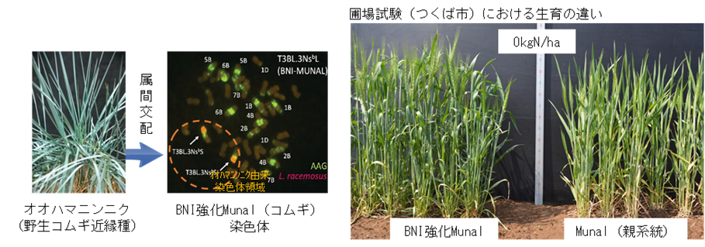
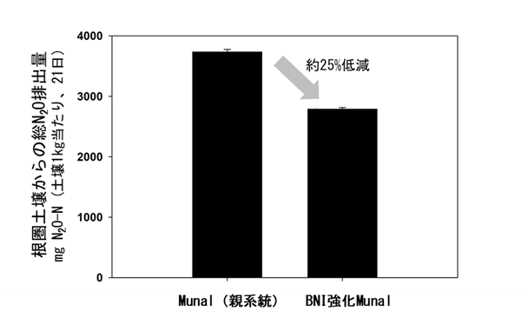
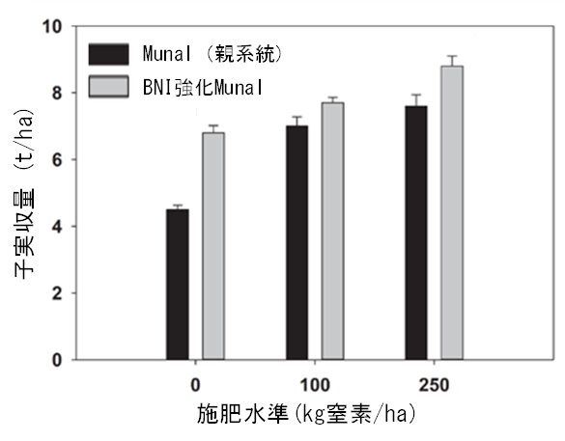
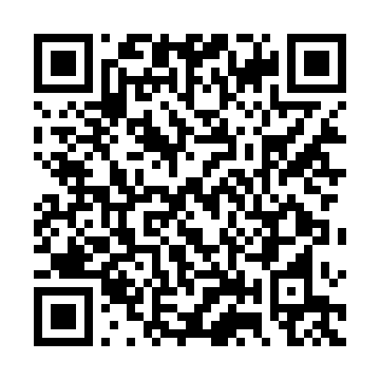
上余白10mm確保
日本語フォントは「 BIZ UDPゴシック」を使用
対象とする食料サプライチェーンの段階に合わせて、(a)～(d)の１つをセットで使用
アジアモンスーン地域農林水産技術カタログ
タイトル領域4cm
(a)
調達
・・・
窒素肥料を低減しても収量を維持できるコムギ
（生物学的硝化抑制（BNI））
(b)
タイトルのフォントは20p
和文タイトルは下揃えで２行に収める
生産
・・・
(c)
加工・流通
・・・
生産
実証
品目:コムギ
温室効果ガス削減
化学肥料低減
左右余白は15mm確保
（冊子版綴じ代）
(d)
消費
・・・
概要
野生コムギ近縁種からBNI能を導入したBNI強化コムギは、圃場土壌での硝化を抑制することで、窒素施肥量を低減しても収量が維持でき、同時にN₂O排出や水圏汚染などの環境負荷の低減が可能。
本文のフォントは11p
行間は1.2倍で固定
字間は0.6pt拡大で固定(文字サイズの5%)
両端揃え
日本語版では、段落の始めは１文字下げる。
背景・効果・留意点
土壌での硝化を抑制する物質を作物が放出することで、窒素肥料として施用されたアンモニア態窒素から、硝酸態窒素への土壌での変換が抑制される。これをBNI*能と呼ぶ。野生コムギ近縁種からBNI能を導入したBNI強化コムギ（図１）はBNI能が2倍程度に強化され、コムギの窒素利用効率が向上する。このため、窒素施肥を６割削減しても親品種との子実収量（図2）に有意差がなく、穀粒のタンパク質含量、製パン特性にも影響しない。また、窒素施肥の低減は強力な温室効果ガスである亜酸化窒素(N₂O)の排出を抑制する（図3）ため、 既存品種をBNI強化コムギに代えることで、温室効果ガスの削減が可能となり、同時に、土壌に吸着されにくい硝酸態窒素による水圏汚染を低減できる。
左右余白は15mm確保
（冊子版綴じ代）
本文のフォントは11p
行間は1.2倍で固定
字間は0.6pt拡大で固定(文字サイズの5%)
両端揃え
専門用語を使う必要があれば、近傍に注釈を入れる。
* Biological Nitrification Inhibition
図表キャプション
10p、行間は1倍で固定
両端揃え
図1 圃場試験（つくば市）における BNI強化Munal（コムギ）と通常のMunalとの生育の違い
図2 異なる施肥基準における子実収量
詳細情報
URLとQRコードを併記。
QRコードは次で生成可。
https://m.qrqrq.com/
位置は図表に合わせて左右どちらに寄せても良い。
技術の詳細
国際農林水産業研究成果情報
（令和3年度）
https://www.jircas.go.jp/ja/publication/research_results/2021_a04
問い合わせ
info-greenasia@jircas.affrc.go.jp
詳細情報付近のスペースに問い合わせ先のメールアドレスを入れる
図3 BNI強化Munal根圏土壌からのN2O排出量
国立研究開発法人
国際農林水産業研究センター
下余白は15mm確保
（ページ番号挿入予定）

